Slide 1
Implementation of patient locationing and detection warning in an intelligent healthcare information system
成員: 巫奇翰、韓明洋、陳宜均
指導教授: 趙禧綠

Slide 2
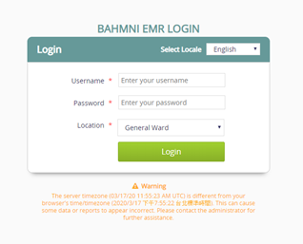

問題描述
醫療資訊系統(Healthcare information system)，是指對在醫療、診斷等活動所產生的資料進行收集、儲存、處理，從而為醫院提供更全面化的管理與各種服務的資訊系統。我們進行專題活動的HIS，是名為Bahmni的open source系統，其包含了不同應用的HIS以及資料庫。

Slide 3
問題描述
我們的專題目標:
1. 在網頁端有一張樓層平面圖，上面可以追蹤病人的移動軌跡
2. 當病人有緊急情況時，後端能夠發送通知
3. 網頁不會隨時開啟，需要能夠隨時收到通知並更新

Slide 4
問題描述
分別將這三個目標，分成三個部分去實作
1. 畫圖的Canvas
2. 檢測病人資料異常的alarm system
3. Firebase web push
最後再將三者整合在一起

Slide 5
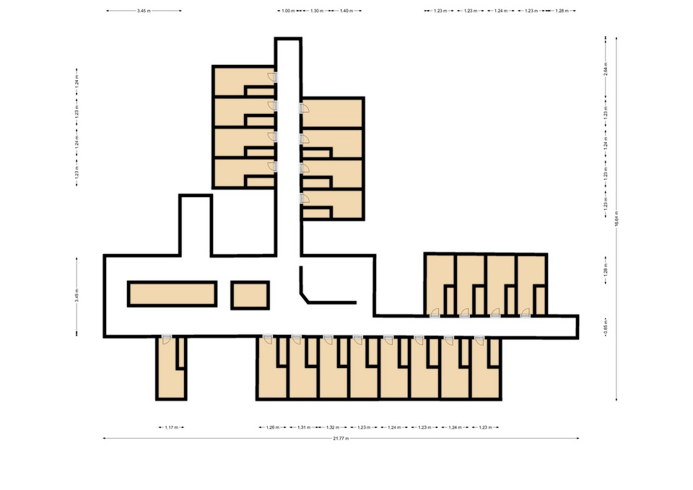
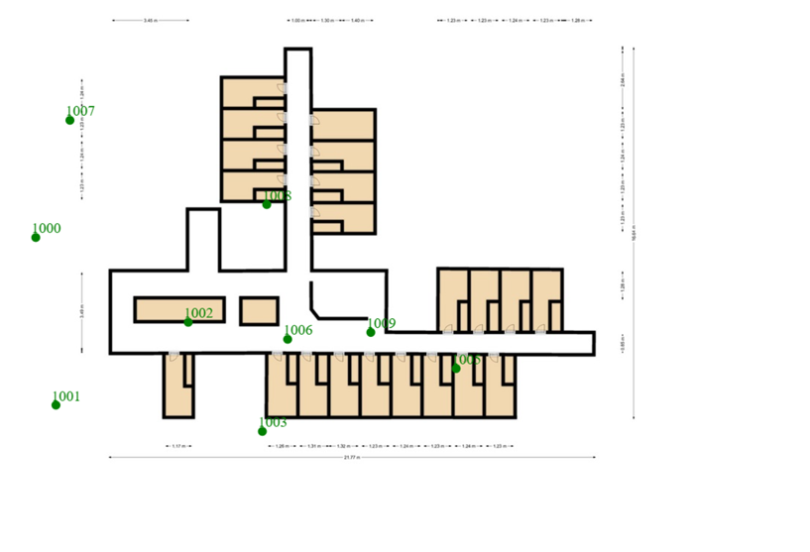
Canvas
以HTML canvas屬性，將繪製好的平面地圖畫在網頁上，並在後端js用http request取得病人資料(以json格式response)並繪製圖形在圖上

Slide 6
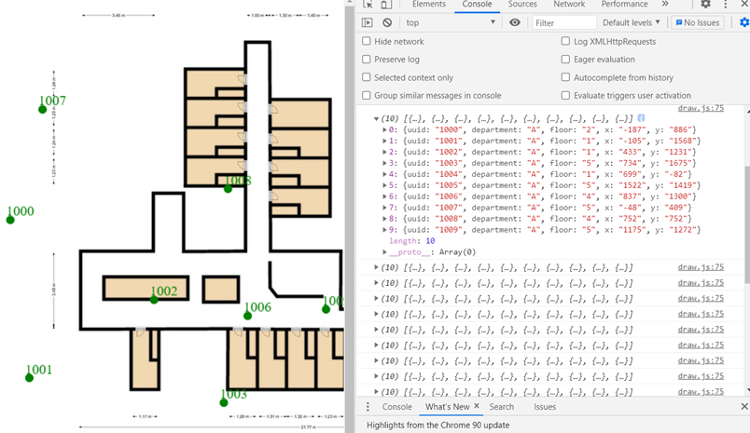
Part 1: Request資料庫
為了取得資料庫即時資料，每隔一段時間就會重新http request一次並重畫整個canvas，以呈現最新的資料

Slide 7
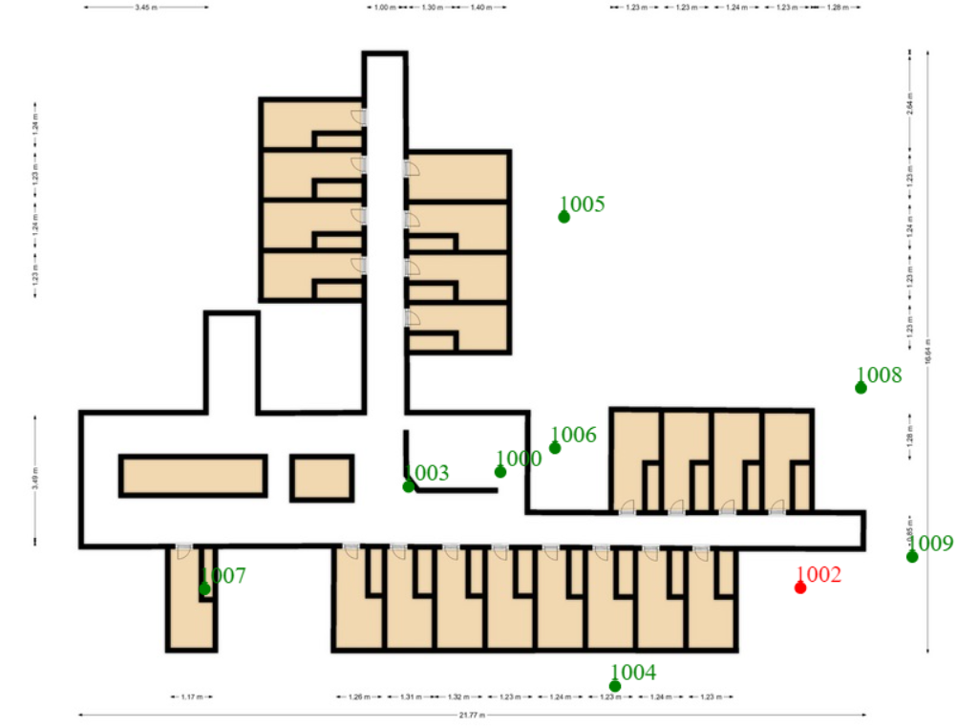
Part 1: Request資料庫
根據讀取到的資料，呈現不同的形式

Slide 8
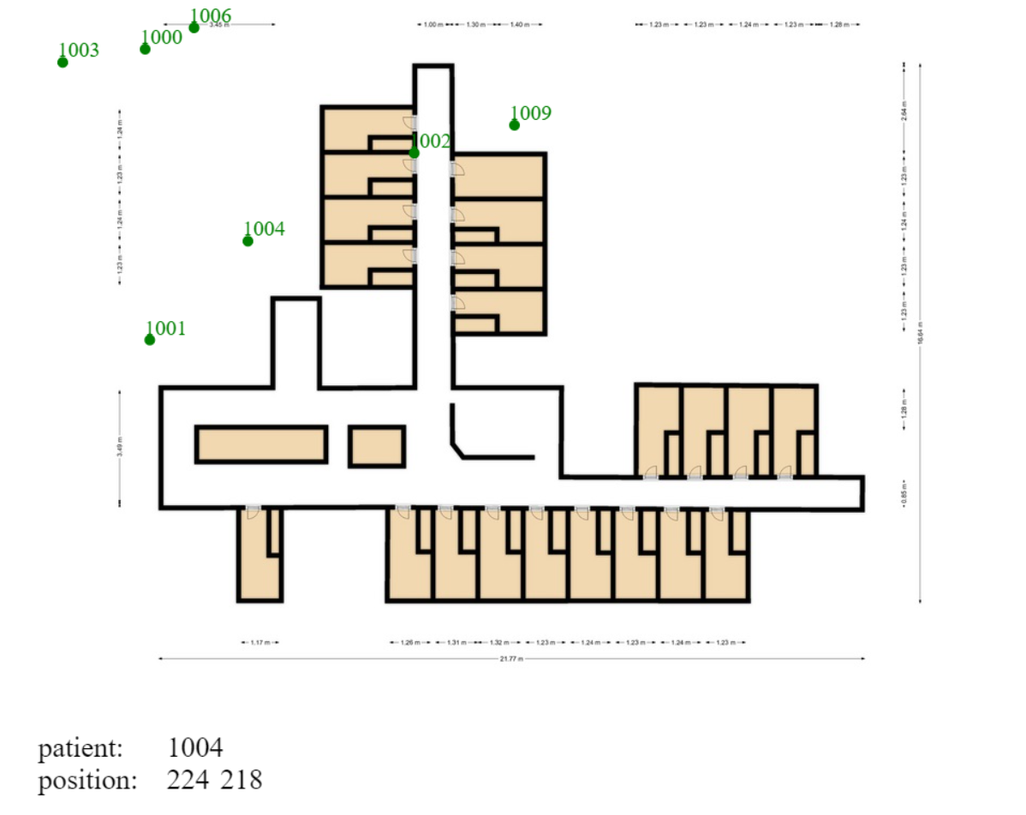
Part 2: Mouse Event
在canvas中加入mouse event，讓使用者可以追蹤病人

Slide 9
Alarm System
持續監聽資料庫(病人資料)，當病人有緊急情況時，也就是資料庫的值有異常時，後端可以即時發送通知
Create Process
Checking
Notify

Slide 10
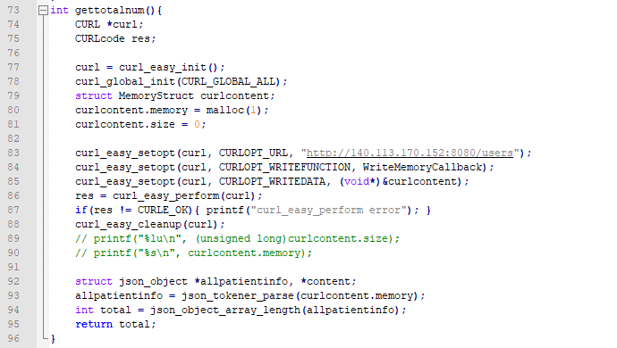
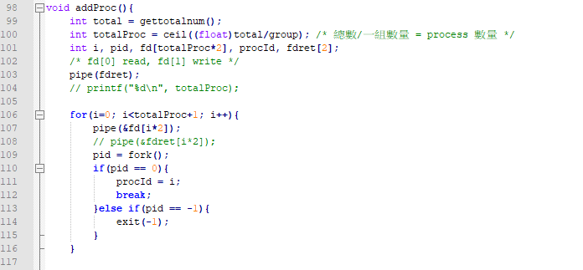
Part 1: Create Process
透過http request向後端資料庫要資料(病人筆數)，並產生 [病人數量/一個 process 處理的病人數]個子程式
Fork child process

Slide 11
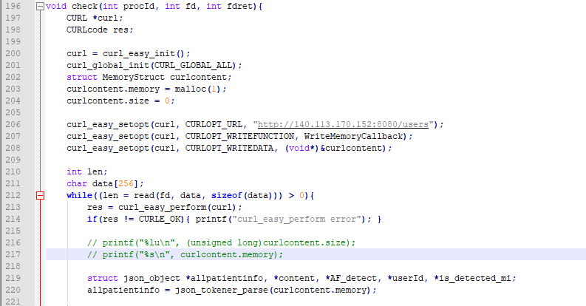
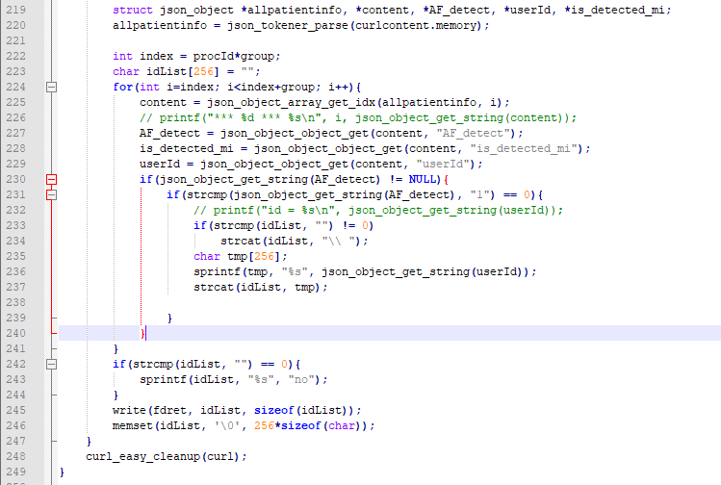
Part 2: Checking
每個子程式會去資料庫找到他所負責的病人，並判斷需不需要發送通知，如果需要便會將病人id傳給發送訊息的子程式
去curl資料庫的資料

Slide 12
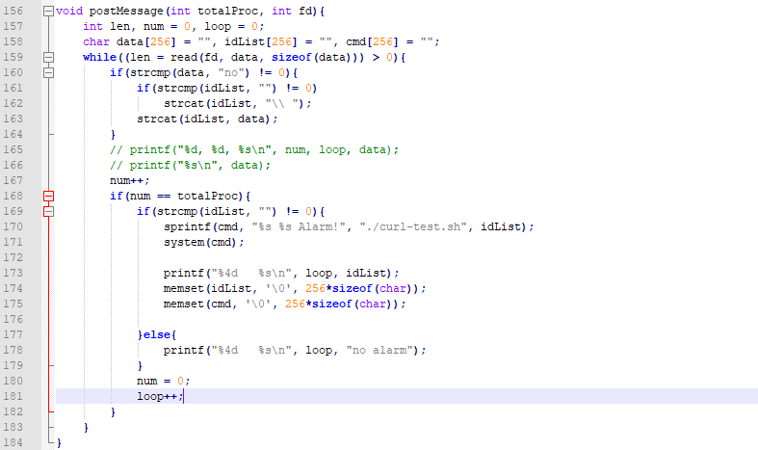
Part 3: Notify
由發送通知的子程式，等待並接收需要發送通知的病人id，彙整並發送到網頁端

Slide 13
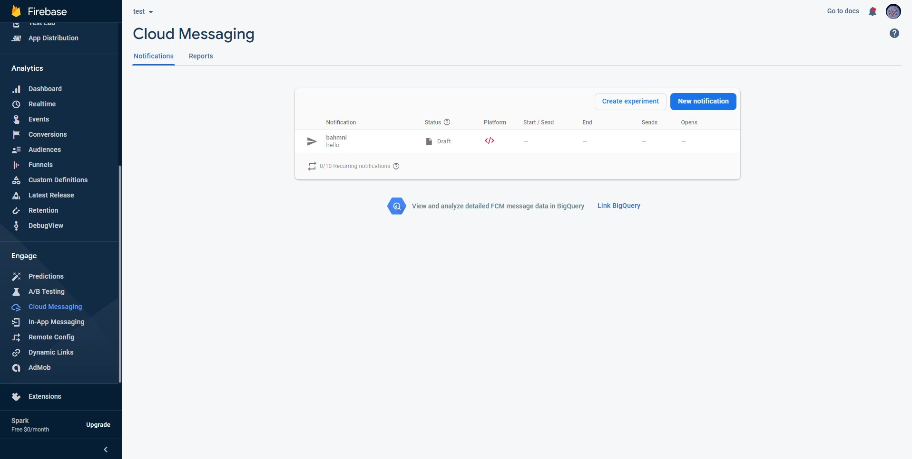

Firebase
是Google的行動和網路應用程式開發者平台
利用的功能：firebase cloud messaging來做一些傳送推播以及跳出通知
發送顯示給用戶的通知消息或者發送數據消息並完全確定應用程序代碼中發生的情況

Slide 14
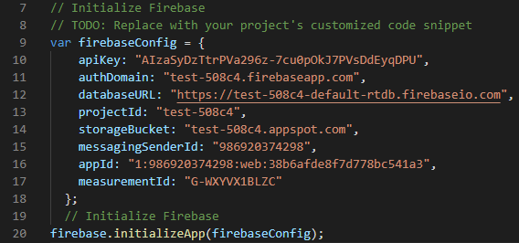
Part 1: 在 Firebase 新增一個FCM專案
透過Firebase推播給client端，client透過service worker收到訊息
設定firebase的config
透過Firebase推播給client端，client透過service worker收到訊息
設定core firebase SDK加上 firebase library 的功能(messaging)

Slide 15
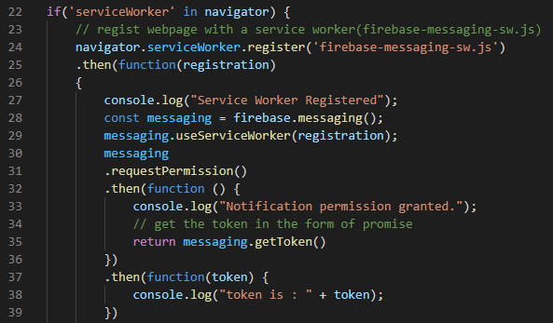
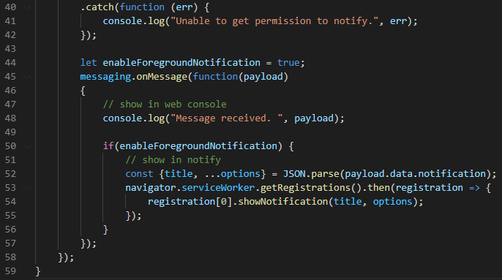
Part 2: 在bahmni註冊一個service worker
service worker一定要在navigator裡面才可以跑，firebase service worker注冊後才可以使用firebase messaging 功能
Service worker設定好時 就會開始發通知了

Slide 16
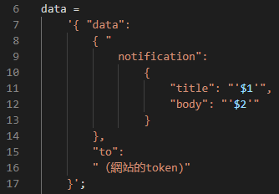
Part 3: 利用curl送資料給firebase
通知的内容 to 的部分需要改成要發通知的網站的token
Authorization部分在firebase website->project settings->cloud messaging->server key
的token

Slide 17
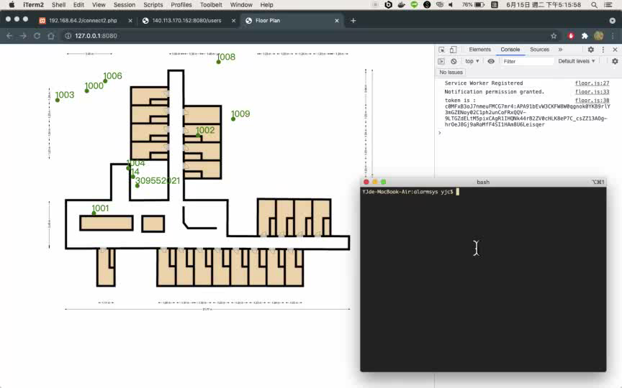
Demo

Slide 18
Thanks to listening!

